Slide 1
第三章 构建WEB应用技术
WWW技术
WEB应用模型
电子商务的开发技术

Slide 2
WWW技术
1、WWW的基本概念
WWW 是建立在客户机/服务器模型之上，以HTML语言和HTTP协议为基础，能提供面向各种Internet服务的、一致用户界面的信息检索系统。
2、WWW浏览器
WWW是浏览器是WWW服务的客户程序，WWW浏览器负责与WWW服务器建立连接，发送客户访问请求，处理HTML超媒体，提供客户界面。

Slide 3
3、WWW服务的特点
（1）以超文本和多媒体形式存在的网络信息空间。
（2）用户可在世界范围内任意查找、检索、浏览及添加信息
（3）提供直观、易于使用的图形界面。
（4）由资源地址或“网点”组成。
（5）网点可相互链接以提供信息查找和漫游的透明访问。
（6）可访问图像、声音、影像和文本数据

Slide 4
4、HTTP协议（超文本传输协议）
1)支持客户/服务器模式。
2)简单快速：客户向服务器请求服务时，只需传送请求方法和路径。由于协议简单，使得HTTP服务器的程序规模小，因而通信速度很快。
3)灵活：HTTP允许传输任意类型的数据对象。
4)无连接：无连接的含义是限制每次连接只处理一个请求。服务器处理完客户的请求，并收到客户的应答后，即断开连接。采用这种方式可以节省传输时间。
5)无状态：无状态是指协议对于事务处理没有记忆能力。缺少状态意味着如果后续处理需要前面的信息，则它必须重传，这样可能导致每次连接传送的数据量增大。另一方面，在服务器不需要先前信息时它的应答就较快。

Slide 5
HTTP协议的工作模式
第一步，客户连接：服务器在运行时一直在端口等待连接出现，一旦客户连接出现，即可与客户建立连接。
第二步，客户请求 ：打开连接后，客户把请求数据行送到服务器完成提出请求。
第三步，服务器应答 ：如果请求被接纳，则服务器送回一个应答。
第四步，断开连接：当完成一次请求后，客户或服务器之间的连接断开。

Slide 6
5、统一资源定位器URL
URL(Uniform Resource Locator)是一种标准化的命名方法，经各种不同的协议，对Internet上任何地方的信息都可以用URL定位或存取。URL是WWW的基本工具之一，是HTML文件地址命名方法。
URL的格式为：
scheme://host.port/path?query#fragment
schemename：//username：password@host：port/path

Slide 7
6、WEB上提供的基本服务
(1).WWW服务
(2).文件传输服务FTP
(3).电子邮件服务器Email
(4).远程登录服务Telnet

Slide 8
7、Web技术的演变
    第一阶段：静态Web技术
    第二阶段：动态Web技术
    第三阶段：事务Web技术
    第四阶段：智能Web技术

Slide 9
网页制作一般原则
页面力求精美、创意深刻、高雅、构思新颖、独树一帜
注意协调音像数据与传输速度
网页的色调要协调
提高导航性能，添加有意义的内容
设置新闻组和网上论坛等
充分利用多媒体技术
增加互动性
建立推送技术渠道

Slide 10
常见的网页错误做法
无目的，盲目
老板型的网站
由多家制作公司代理建设一个公司的网站
缺少对网站的维护
缺乏对网站的推广

Slide 11
WEB应用模型
WEB应用模型概述
两层架构WEB应用模型
三层架构WEB应用模型
四层架构WEB应用模型

Slide 12
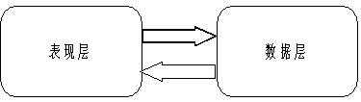
两层架构WEB应用模型
用于与用户进行交互。它的主要责任是处理用户请求和少量的业务逻辑
处理商业逻辑，并进行数据操作。

Slide 13
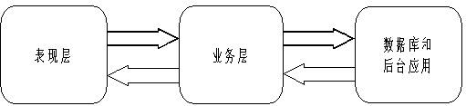
三层架构WEB应用模型
提供给用户一个交互界面。
响应表现层的用户请求，执行任务并与数据库和后台应用通信，然后将反馈信息传送给表现层

Slide 14
两层和三层WEB应用模式
（1）两层构架Web应用模型：由表现层和数据层组成，适用于简单的Web应用，系统的设计实施简单快速，开发成本低，但可扩展性和可维护性较差。
（2）三层构架Web应用模型：由表现层、业务层及数据库和后台应用组成，适合于团体协作开发，具有良好的可扩展性和可维护性，也增加了数据库和后台应用系统的安全性，更好地支持分布式计算环境，但较复杂，程序开发人员需要掌握和考虑多种技术因素。

Slide 15
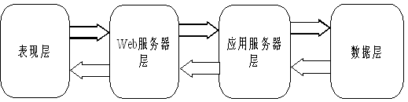
四层架构WEB应用模型
完成系统业务逻辑。
由Web浏览器等客户端设备支持。
处理客户端的请求，调用位于应用服务器上的业务逻辑完成对信息查询和修改等操作，并生成结果页面返回给用户。

Slide 16
四层构架Web应用模型
四层构架Web应用模型：由表现层、Web服务器层、应用服务器层和数据层组成，是在三层构架的基础上形成的，具有三层构架的全部优点，将三层构架中的业务层分解为Web服务器层和应用服务器层,可以方便地部署多个应用服务器,能够进行业务逻辑处理，实现负载均衡和分布式处理应用的特性，具有更好的响应速度、可扩展性和可维护性，还能够有效地预防单点失败，具有更好的安全性。

Slide 17
问题：分层是不是越多越好？？

Slide 18
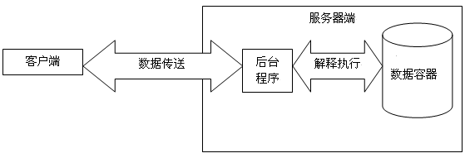
电子商务开发技术组成
网页界面 后台程序 数据储存

Slide 19
WEB开发需要学习的技术
超文本标记语言：HTML（简单地格式化文本或读取图形、音频及视频文件）
脚本语言：Javascript, Vbscript（指示服务器执行操作，基于对象和事件驱动，跨平台解释执行，具有良好的安全性）
XML(可扩展标记语音）
CGI,API,ASP,PHP,JSP
.NET框架、J2EE框架、LAMP架构
WEB SERVICE

Slide 20
客户端技术
HTML
脚本技术：Java Script
XML

Slide 21
HTML
HTML是什么
HTML文件大致结构
HTML标记
HTML的特点

Slide 22
HTML -- HTML是什么
HTML是Hypertext Markup Language（超文本标记语言）的缩写
HTML是构成WEB页面的主要工具，是用来表示网上信息的符号标记语言。
SGML ：Standard Generalized Markup Language
HTML是SGML的一个简化的实现

Slide 23
标准通用标记语言（1986年）
（SGML，Standard General Markup Language）
Meta Language/ISO/一套标注文档的系统/一套国际标准
超文本标记语言（1991年）
（HTML，Hypertext Markup Language）
SGML的变体/超文本连接/描述页面格式
Internet Explorer
FrontPage
扩展标记语言（1998年）
（XML，eXtensible Markup Language）
SGML的变体/描述结构化数据

Slide 24
HTML -- HTML文件大致结构
<HTML>
<HEAD>
<TITLE>网页标题</TITLE>
</HEAD>
<BODY>
网页的内容
</BODY>
</HTML>

Slide 25
HTML -- HTML标记
标记写法需要遵循以下规则：
任何标记皆由"<"及">"所围住，如 <P>。
标记名与小于号之间不能留有空白字符。
某些标记要加上参数，某些则不必。如 <font size="+2">Hello</font>
参数只可加于起始标记中。
在起始标记之标记名前加上符号"/"便是其终结标记，如 </font>。
标记字母大小写皆可。

Slide 26
HTML -- HTML标记
文件标记 ：<HTML>，<HEAD>，<TITLE> ， <BODY>
排版标记 ：<P> ，<BR> ，<CENTER> 等
字体标记 ：<H1>，<H2>，<H3>，<H4>等
表格标记 ：<TABLE> ，<TR> ，<TD> 等
表单标记 ：<FORM> ，<INPUT> 等
连结标记 ：<A>
框架标记 ：<FRAMESET> ，<FRAME> 等

Slide 27
HTML -- Html的特点
特点：
简单易学；
解释执行，无需编译；
独立于平台；

Slide 28

DREAMWEAVER
MACROMEDIA网页设计三剑客：
DREAMWEAVER、FLASH、FIREWORKS

Slide 29
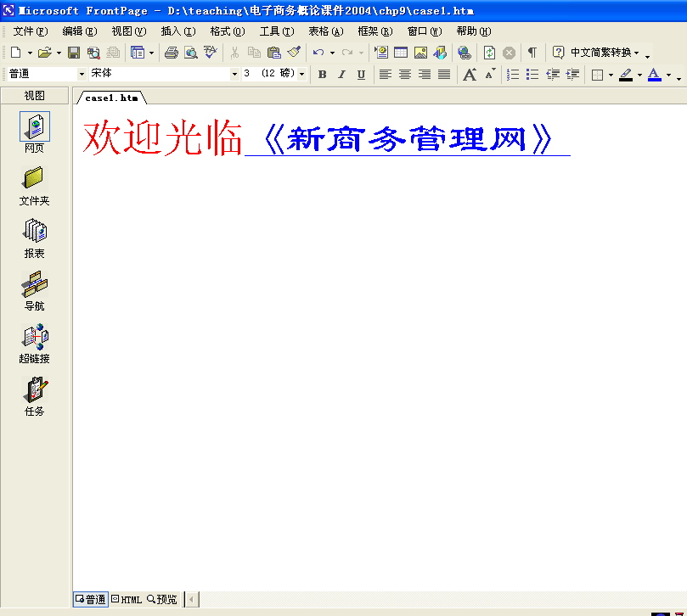
Frontpage

Slide 30
脚本技术
脚本(script)是一系列的命令，它能完成部分逻辑功能，指示Web服务器执行操作。
脚本语言的优势：
开发快速
部署简便
能方便的与已有技术集成
易于学习和使用
动态代码

Slide 31
Java Script
简介
例子
特点
与Java比较

Slide 32
Java Script --简介
由 Netscape公司开发
基于对象和事件驱动的编程语言
是一种解释执行的编程语言

Slide 33
Java Script --例子
<script Language=“JavaScript”>
var msg = “将分辨率设为８００x６００以上，获得最佳效果！” ;
var interval = 100
var spacelen = 120;
var space10=“ ”;
var seq=0;
function Scroll() {
len = msg.length;
window.status = msg.substring(0, seq+1);
seq++;
if ( seq >= len ) {
seq = 0;
window.status = '';
window.setTimeout(“Scroll();”, interval );
}
else
window.setTimeout(“Scroll();”, interval );
}
Scroll();
</script>

Slide 34
Java Script --特点
解释性编程语言
基于对象的语言
基于事件驱动的语言
良好的安全性
跨平台性

Slide 35
Java Script – 与Java比较
基于对象和面向对象
解释和编译
弱变量和强变量
代码格式
嵌入方式
动态链结和静态链结

Slide 36
XML
诞生和发展
基本语法和实例
主要相关技术
特点
使用前景
开发工具

Slide 37
XML --诞生和发展
1986年，SGML成为国际标准规范。
SGML语言文件组成：语法定义、文件类型定义DTD（Definition Type Document）和文件实例 。
1991年，蒂姆·伯纳斯·李定义了HTML语言的第一个规范，之后成为符号化语言规范。
HTML的DTD（文件类型定义）被固定。
1996年，提出了XML（Extensible Markup Language）语言草案。
1998年，W3C正式发布了XML 1.0标准。
XML是SGML的一个简化子集。XML有DTD 。

Slide 38
XML --基本语法和实例
messager.dtd文件：
<!ELEMENT messager (service*)>
<!ELEMENT service (contactlist*)>
<!ATTLIST service name CDATA #REQUIRED>
<!ELEMENT contactlist (contact*)>
<!ELEMENT contact (#PCDATA)>

Slide 39
XML --基本语法和实例
messager.xml文件：
<?xml version="1.0" ?>
<!DOCTYPE messager SYSTEM "./messager.dtd">
<messenger>
<service name=".NET Messenger Service">
<contactlist>
<contact>Jack@sina.com</contact>
</contactlist>
</service>
</messenger>

Slide 40
XML --主要相关技术
1．XML Parser
2．定义XML数据结构的技术
3．显示和打印XML数据的技术
4. XML数据结构转换技术

Slide 41
XML –特点
标记的可扩展性
数据存储和数据显示的分离
具有自描述性

Slide 42
XML --使用前景
商务的自动化处理
信息发布
智能化的Web应用程序和数据集成

Slide 43
XML --XML的开发工具
Notepad
Microsoft XML Notepad
.Net
XML spy
XML Writer

Slide 44
服务器端技术
Servlet
JSP
Asp.net

Slide 45
Servlet
简介
生命周期
四种方法
特点

Slide 46
Servlet –简介
Servlet就是Java Servlet ，运行于JVM上，不依赖于浏览器的兼容性
Servlet是一个Java类
Servlet运行于由Servlet引擎所管理的Java虚拟机中，被来自Web客户机的请求所唤醒并用来处理请求
Servlet的开发工具可J2SDK开发工具箱
主要有两个软件包：Javax.servlet包和Javax.servlet.http包

Slide 47
Servlet --生命周期
Servlet的生命周期 ：
（1）初始化时期：init()方法
（2）执行时期：service()方法
（3）结束时期 ：destroy()方法

Slide 48
Servlet -- 四种方法
HttpServlet类中常用的四种方法：
doGet( )方法
doPost( )方法
doPut( )方法
doDelete( )方法

Slide 49
Servlet -- 特点
高效 –进程到线程的转换
方便 –提供大量的工具例程
功能强大 –具备很多方便的功能
可移植性好 –同JAVA一样
节省投资 –廉价

Slide 50
JSP
概述
语法
实例
技术特点
与其它动态网页技术比较

Slide 51
JSP --概述
JSP ：Java Server Pages
用于创建可支持跨平台及跨Web服务器的动态网页
简单的说，一个JSP网页就是在HTML网页中包含了能够生成动态内容的可执行应用程序代码。
JSP将应用程序逻辑和页面显示分离

Slide 52
JSP --语法
JSP的基本语法 ：
（1）JSP指示：JSP页面指示 ；语言指示 ；包含指示 ；标识库指示
（2）JSP标识：核心标识为 jsp:useBean ； jsp:setProperty ； jsp:getProperty
（3）脚本元件：脚本在<%和%>标志中被描述 ，常用的脚本元件包括表达式和声明

Slide 53
JSP --实例
<HTML>
<%@ page language=="java" imports=="com.wombat.JSP.*" %>
<H1>Welcome</H1>
<P>Today is </P>
<jsp:useBean id=="clock" class=="calendar.jspCalendar" />
<ul>
<li>Day: <%==clock.getDayOfMonth() %>
<li>Year: <%==clock.getYear() %>
</ul>

Slide 54
JSP --实例（续）
<% if (Calendar.getInstance().get(Calendar.AM_PM) ==== Calendar.AM) { %>
Good Morning
<% } else { %>
Good Afternoon
<% } %>
<%@ include file=="copyright.html" %>
</HTML>

Slide 55
JSP --技术特点
将内容的生成和显示进行分离
强调可重用的组件
采用标识简化页面开发

Slide 56
JSP --与其它动态网页技术比较
JSP和纯Servlet相比
JSP和JavaScript相比

Slide 57
电子商务服务器-硬件方面
服务器技术的发展
Unix服务器
电子商务服务器技术选型

Slide 58
WWW服务器的硬件结构
大型电子商务网站采用多层结构来划分网页访问、数据库管理和交易处理等业务；每层结构都要求多台服务器计算机；这些服务器计算机构成了服务器群（Server Farm）。
配置服务器群的方法：
集中式结构（Centralized Architecture）
分布式结构（Distributed Architecture）

Slide 59
WWW服务器的硬件结构
集中式结构：采用大型高速计算机。
成本高；对技术故障敏感——如果某台计算机坏了，整个网站就可能瘫痪。
分布式结构：采用大批性能较低的计算机。
能够将风险分散到多个服务器上，如果一个服务器出现故障，网站其余的大部分内容都可以继续运行。但需要额外的集线器或交换器将服务器连接起来，甚至需要专门的负荷平衡系统在服务器之间分配工作负荷。

Slide 60
服务器的发展
集群Cluster技术：一组相互独立的计算机，利用高速通信网络组成一个单一的计算机系统，以单一模式加以管理，提供高可靠性、可扩充性、抗灾难性

Slide 61
集群的兴起
A Case for NOW
IEEE Micro, Feb, 1995.
Thomas E. Anderson, David E. Culler, David A. Patterson, and the NOW Team.
NOW=Network of Workstations
它的思想是把大量现成的PC直接放上机架，用高速网络连接在一起，构成一台超级计算机。而不像大型计算机需要专门研制集成电路板，这大大缩减了制造的时间和成本。
Notes:
集群的兴起是以一篇著名的论文作为标志的，它是Berkeley 1995年发表的。

Slide 62
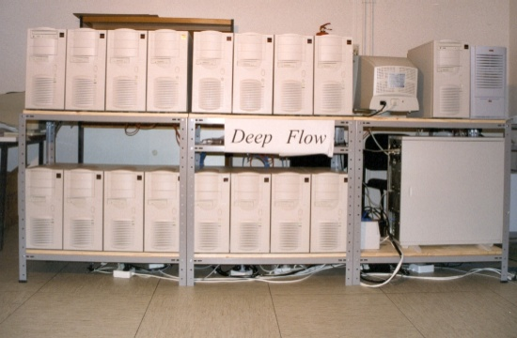
Notes:
它的思想是把大量现成的PC直接放上机架，用高速网络连接在一起，构成一台超级计算机。而不像大型计算机需要专门研制集成电路板，这大大缩减了制造的时间和成本。

Slide 63
集群计算条件成熟
Very HP Microprocessors
  workstation performance = yesterday supercomputers
High speed communication
  Comm. between cluster nodes >= between processors in an SMP.
Tools for parallel/ distributed computing
Notes:
之所以能够造这样的集群计算机，是由于这几个先决条件已经达到了：

Slide 64
Benefits of Clustering
Easy to build
High Performance (HP)
High Availability (HA)
Scalability
Cheap

Slide 65
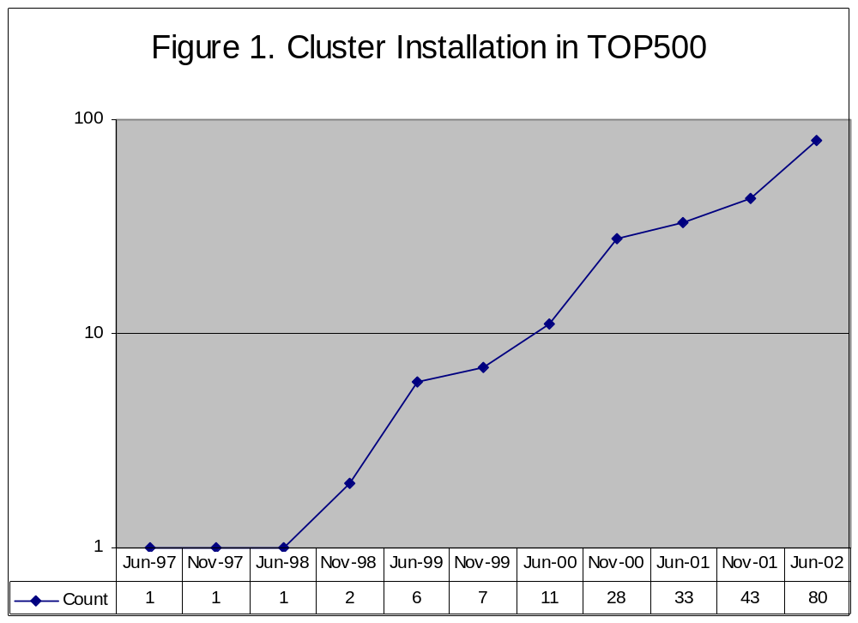

Slide 66





Original Food Chain Picture
Notes:
1
下面我们打个比方，来形容集群计算机的发展。自然界的规则是大鱼吃小鱼。

Slide 67
1990s Computer Food Chain
(hitting wall soon)
Mini Computer
Workstation
PC
Mainframe
(future is bleak)
Vector Supercomputer
MPP
Notes:
2
MPP =Massively Parallel Processor 大量信息并行处理机[美]

Slide 68
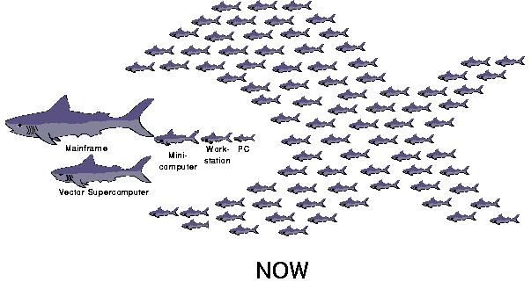
Computer Food Chain (Now and Future)
Notes:
2

Slide 69
服务器性能特征
高扩展性、高可用性、易管理性、高可靠性
服务器性能指标以系统响应速度和作业吞吐量为代表。
响应速度是用户从输入信息到服务器完成任务给出结果所花的时间
作业吞吐量是整个服务器在单位时间内完成的作业量
可用性是以设备处于正常允许状态的时间比作为衡量指标

Slide 70
Unix服务器
功能强大、技术成熟、可靠性好、网络及数据库功能强，是目前唯一能在各硬件平台上稳定运行的操作系统

Slide 71
PC服务器
PC服务器是一种新型的、基于Intel Architecture系统架构，以32位或64位处理器、32位或64位系统总线为基础、在突出内存与硬盘容量和系统运行速度的同时，更注重其稳定性、安全性和可用性的服务器系统

Slide 72
PC服务器
PC服务器在网络管理和控制方面不仅具有高扩充性、可用性、可靠性、安全性和稳定性，还具有独特的容错能力和冗余结构、较高的运行速度和较宽的带宽，同时具有网络检测功能。

Slide 73
PC服务器
PC服务器最大优点是具有和PC机一样的兼容性，可随意配置外设。同时，它还有价格优势，应用潜力大，OS和应用软件丰富、网络安装、维护与管理方便、简单。

Slide 74
PC服务器
PC服务器通常有6个指标：可管理性、可用性、可扩展性、安全性、高性能以及模块化。
另外，品牌、价格、服务、厂商实力也必须考虑

Slide 75
电子商务服务器技术选型
符合技术驻留发展要求，即产品要适应网络应用和发展的需求
符合可扩展性、可用性、易管理和可靠性等技术要求
较好的总体拥有性价比
较好的服务和支持水平

Slide 76
Web service
简介
体系架构
整体架构
SOAP
UDDI
WSDL
特点

Slide 77
Web service --简介
Web服务使用基于XML的消息处理作为基本的数据通讯方式
它消除使用不同组件模型、操作系统和编程语言的系统之间存在的差异
它使异类系统能够作为单个计算网络协同运行

Slide 78
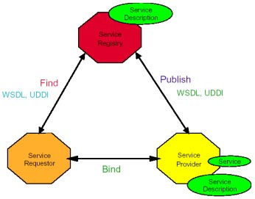
Web service --体系架构

Slide 79
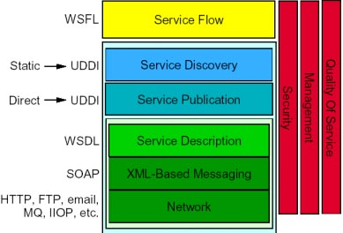
Web service –整体架构

Slide 80
Web service -- SOAP
SOAP（Simple Object Access Protocal)：简单对象访问协议
是一种基于XML的不依赖传输协议的表示层协议，用来在应用程序之间方便地以对象的形式交换数据
SOAP包括三个部分：SOAP封装结构 ；SOAP编码规则 ；SOAP RPC表示

Slide 81
Web service -- UDDI
UDDI(Universal Description, Discovery and Integration) ：统一描述、发现和集成协议
是一套基于Web的、分布式的、为Web Service提供的信息注册中心的实现标准规范。
核心组件是UDDI商业注册，它使用一个XML文档来描述企业及其提供的Web Service 。

Slide 82
Web service -- WSDL
WSDL(Web Services Description Language)：Web服务描述语言
它把网络服务定义成一个能交换消息的通信端点集
可重用抽象定义：
消息，是需要交换的数据的抽象描述。
端口类型，是操作的抽象集合。
定义网络服务时使用的元素：类型 ；消息 ；操作 ；端口类型 ；绑定 ；服务。

Slide 83
Web service –特点
完好的封装性
松散耦合
使用协约的规范性
使用标准协议规范
高度可集成能力
开放性

Slide 84
Web开发技术的未来
Web的未来是语义化的Web（Semantic Web）
2004年2月，W3C宣布RDF和OWL标准正式成为W3C的建议方案，这标志着语义化Web的大厦已经破土动工。

